Slide 1



TRƯỜNG MẦM NON PHÚC LỢI
Thơ: Tập gấp máy bay
-Lê Bính -
Lứa tuổi: Mẫu giáo nhỡ 4-5 tuổi
Giáo viên: Thân Thị Nguyệt

Slide 2



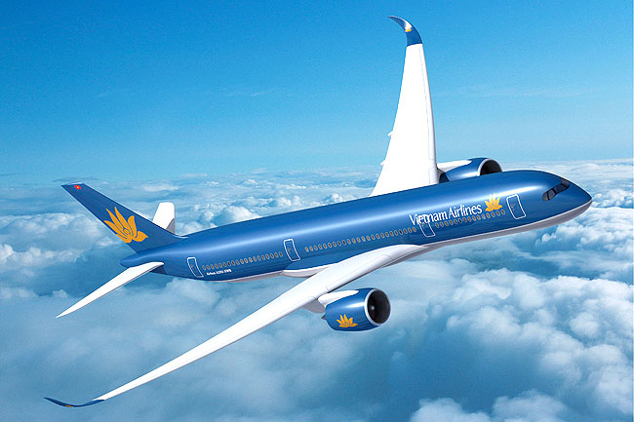
Câu đố
Chẳng phải là chim
Mà bay trên trời
Chở được nhiều người
Đi khắp mọi nơi
Là cài gì?

Slide 3



Tập gấp máy bay
(Lê Bính)
Tập gấp máy bay
.
Dang hai cánh nhỏ
Vẽ ngôi sao vàng
Trên nền cờ đỏ
Phóng lên ngọn gió
Lượn quanh sân nhà
Vẫy chào ông bà
Vẫy chào bố mẹ
Dang đôi cánh bé
Khoảng trời bao la

Slide 4


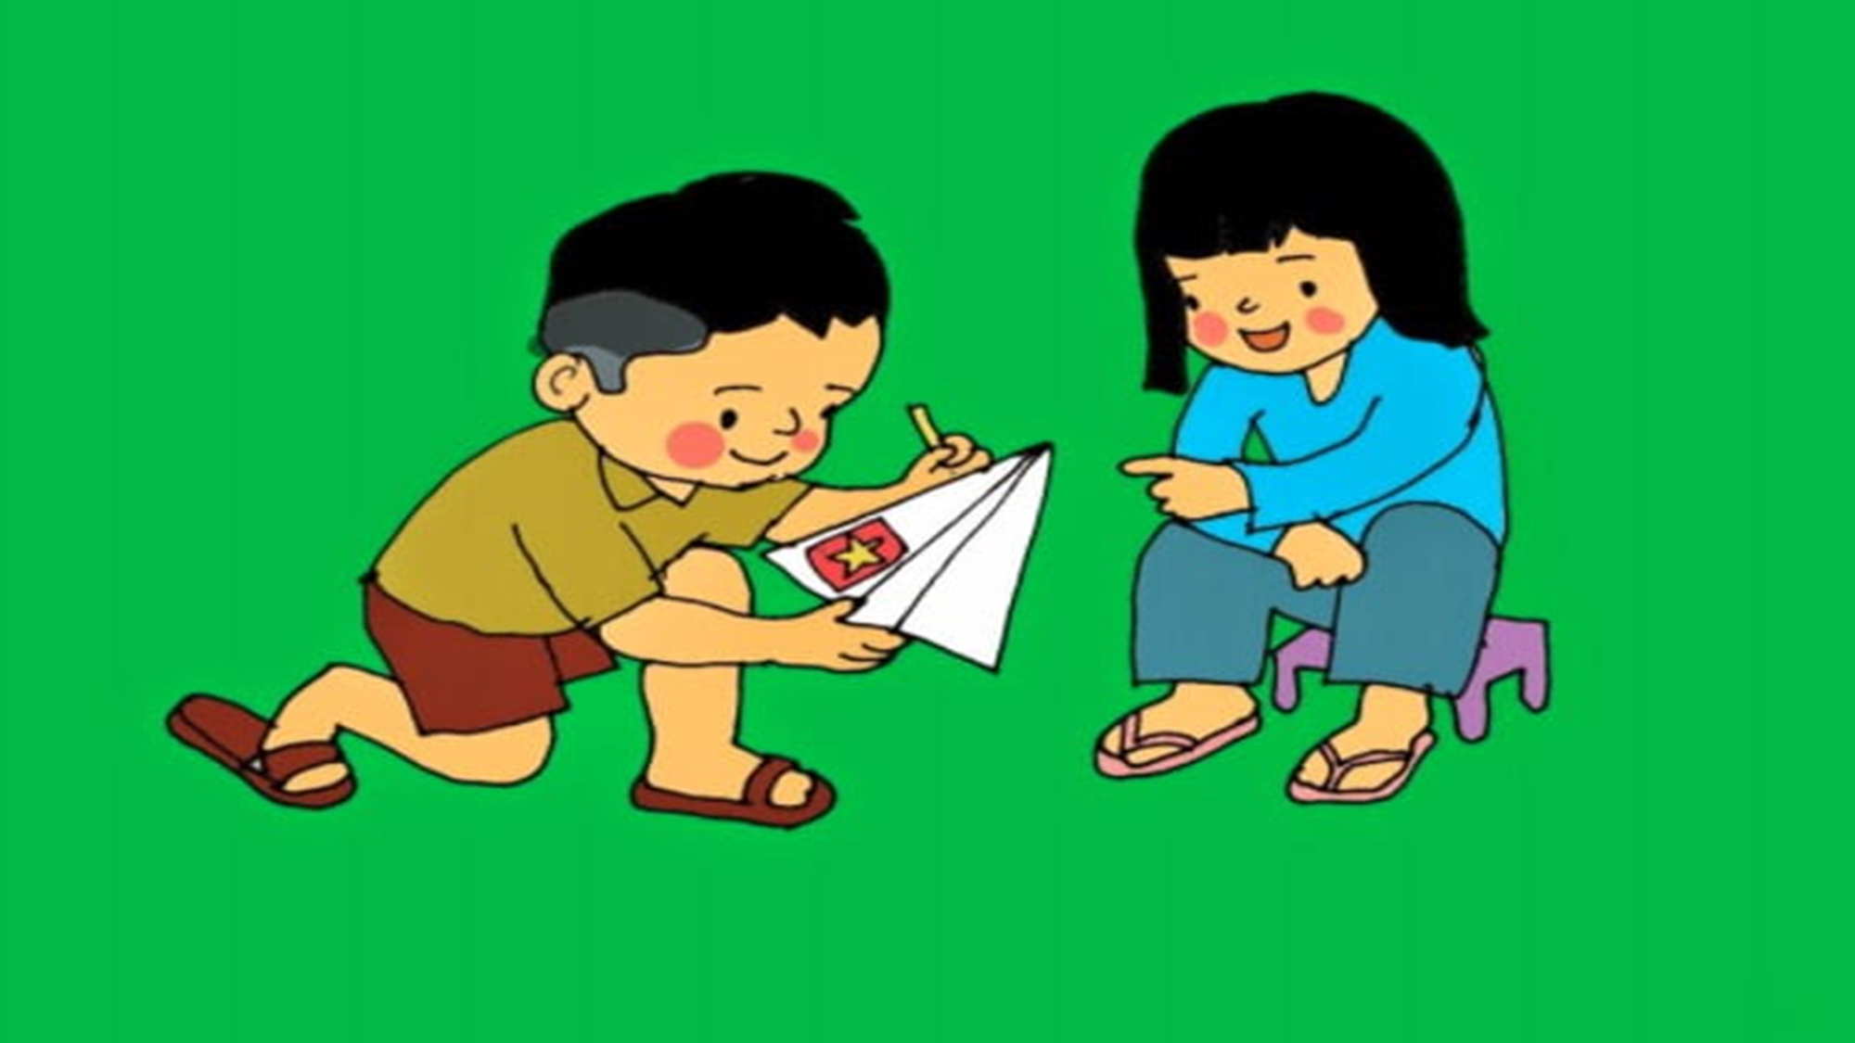
Cô vừa đọc cho các con nghe bài thơ gì? Tác giả ?

Slide 5

TẬP GẤP MÁY BAY
(Lê Bính)
Tập gấp máy bay
Vẽ ngôi sao vàng
Dang hai cánh nhỏ
Trên nền cờ đỏ

Slide 6
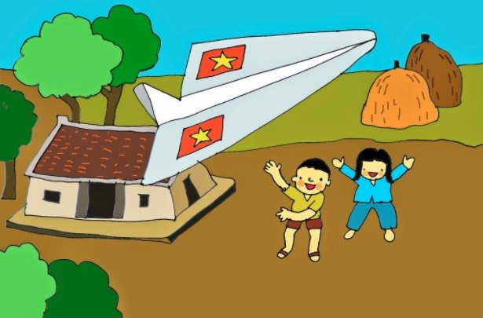

Phóng lên ngọn gió
Lượn quanh sân nhà

Slide 7
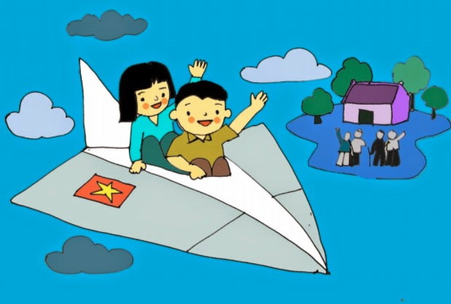
Vẫy chào ông bà
Dang đôi cánh bé
Vẫy chào bố mẹ
Khoảng trời bao la

Slide 8


Bài thơ nói về điều gì?

Slide 9


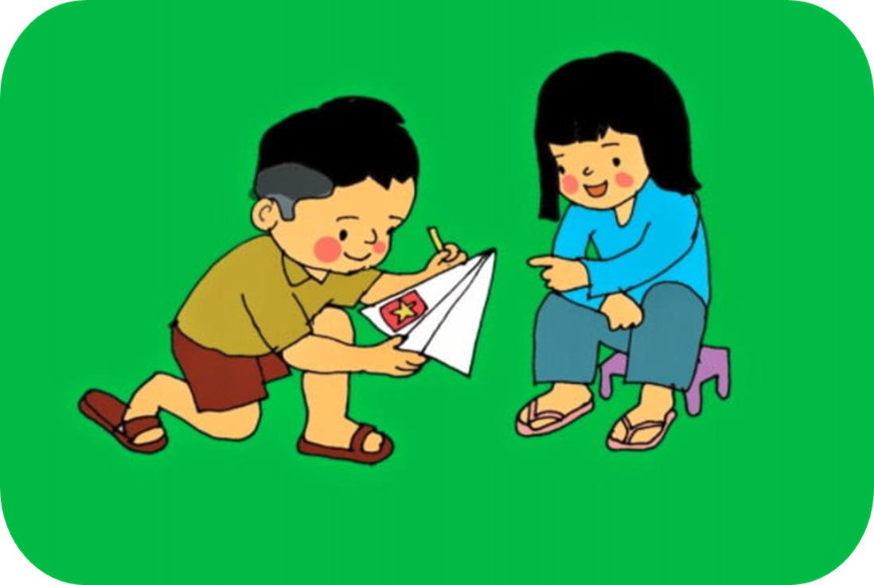
Trong bài thơ bạn nhỏ đang làm gì?
Trên nền cờ đỏ bạn nhỏ đã vẽ gì?
Tập gấp máy bay
Dang hai cánh nhỏ
Vẽ ngôi sao vàng
Trên nền cờ đỏ

Slide 10

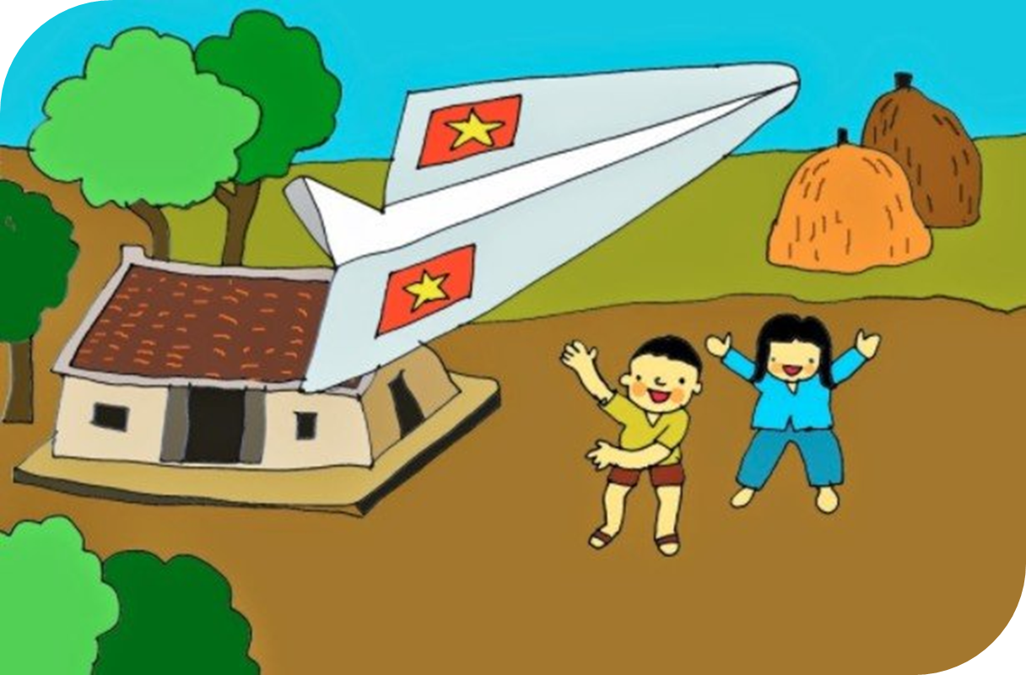
Bạn nhỏ phóng máy bay lên đâu?
Phóng lên ngọn gió
Lượn quanh sân nhà

Slide 11

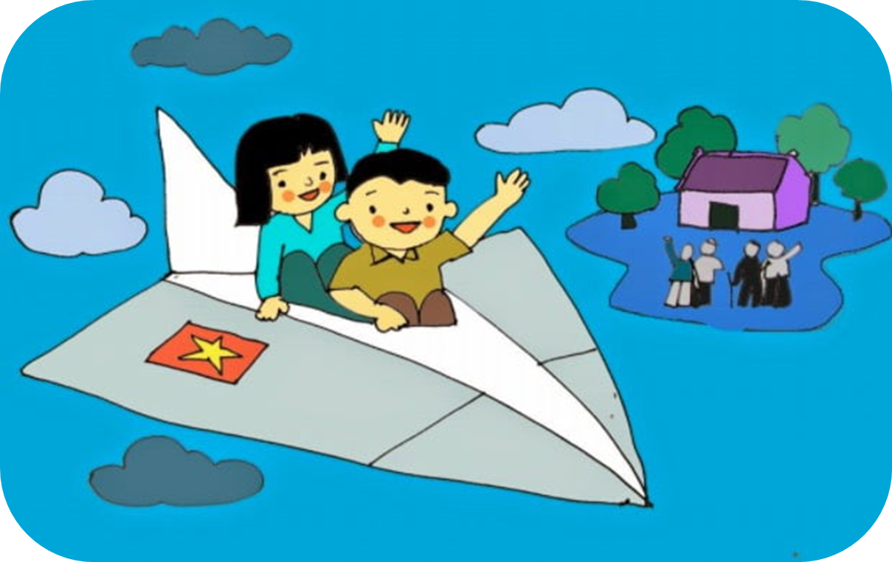

Bạn nhỏ đã vẫy chào ai?
Vẫy chào ông bà
Vẫy chào bố mẹ
Khoảng trời bao la

Slide 12

Giáo dục

Slide 13
Tập gấp máy bay
Tập gấp máy bay
Dang hai cánh nhỏ
Vẽ ngôi sao vàng
Trên nền cờ đỏ
Phóng lên ngọn gió
Lượn quanh sân nhà
Vẫy chào ông bà
Vẫy chào bố mẹ
Dang đôi cánh bé
Khoảng trời bao la
Lê Bính.

Slide 14

Tạm biệt và hẹn gặp lại !

